Slide 1
МІНІСТЕРСТВО ОСВІТИ І НАУКИ, МОЛОДІ ТА СПОРТУ УКРАЇНИ
ДЕРЖАВНИЙ ВИЩИЙ НАВЧАЛЬНИЙ ЗАКЛАД
«ДОНЕЦЬКИЙ НАЦІОНАЛЬНИЙ ТЕХНІЧНИЙ УНІВЕPСИТЕТ»
Факультет комп'ютерних наук та технологій
Кафедра програмного забезпечення
інтелектуальних систем
ДИПЛОМНИЙ ПРОЕКТ
на тему: Розробка віртуального лабораторного комплексу «Побудова запитів
до реляційних БД»
Керівник:
ас. Мірошниченко Г. М.
Виконав:
ст. гр. ПЗСс-12а Рєзниченко О. В.
2013

Slide 2
Постановка задачі
Метою даної роботи є розробка віртуального лабораторного комплексу, в якій навчальний матеріал структуровано згідно розробленої технологічної карти, є в наявності контрольні питання, тренаж і підсумкове тестування.
Об’єктом дослідження дипломного проекту виступають адаптивні навчальні системи.
Дана робота описує актуальну розробку, яка дозволить поліпшити процес передачі знань студентам.
Для виконання даної роботи необхідно вирішити наступні задачі:
проаналізувати застосування в освітньому процесі навчальних систем;
обрати сучасні технології;
розробити віртуальний лабораторний комплекс для дисципліни «Бази даних».

Slide 3
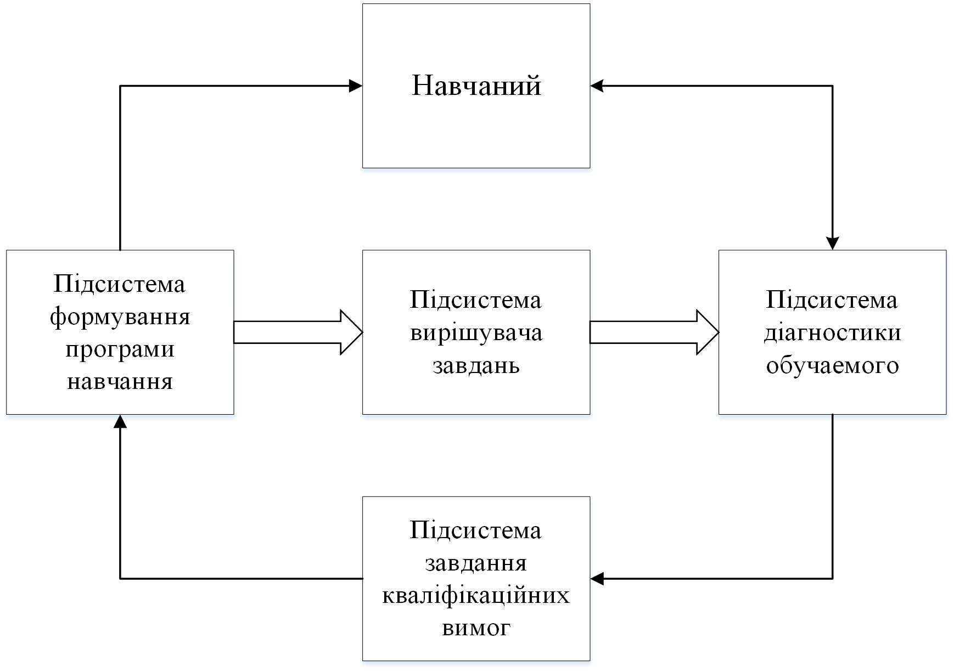
Функціональна структура ААНС

Slide 4
Операції реляційної алгебри
Теоретико-множинніоперації :
об'єднання відносин;
перетинаняя відносин;
взяття різниці відносин;
прямого добутку відносин.
Спеціальні реляційні операції :
обмеження відносини;
проекцію відносини;
підключення відносин;
поділ відносин.

Slide 5
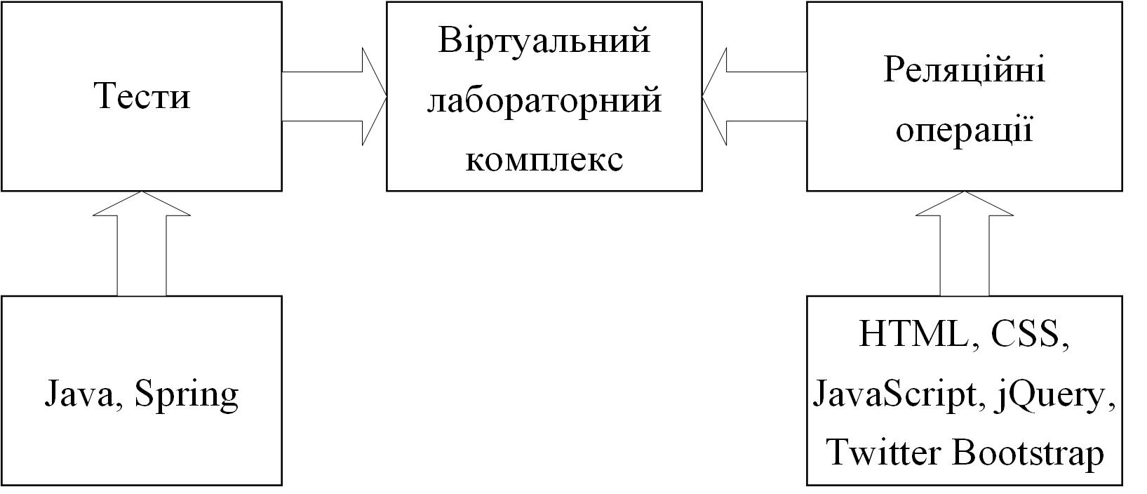
Структура використовуваних засобів розробки проекту

Slide 6
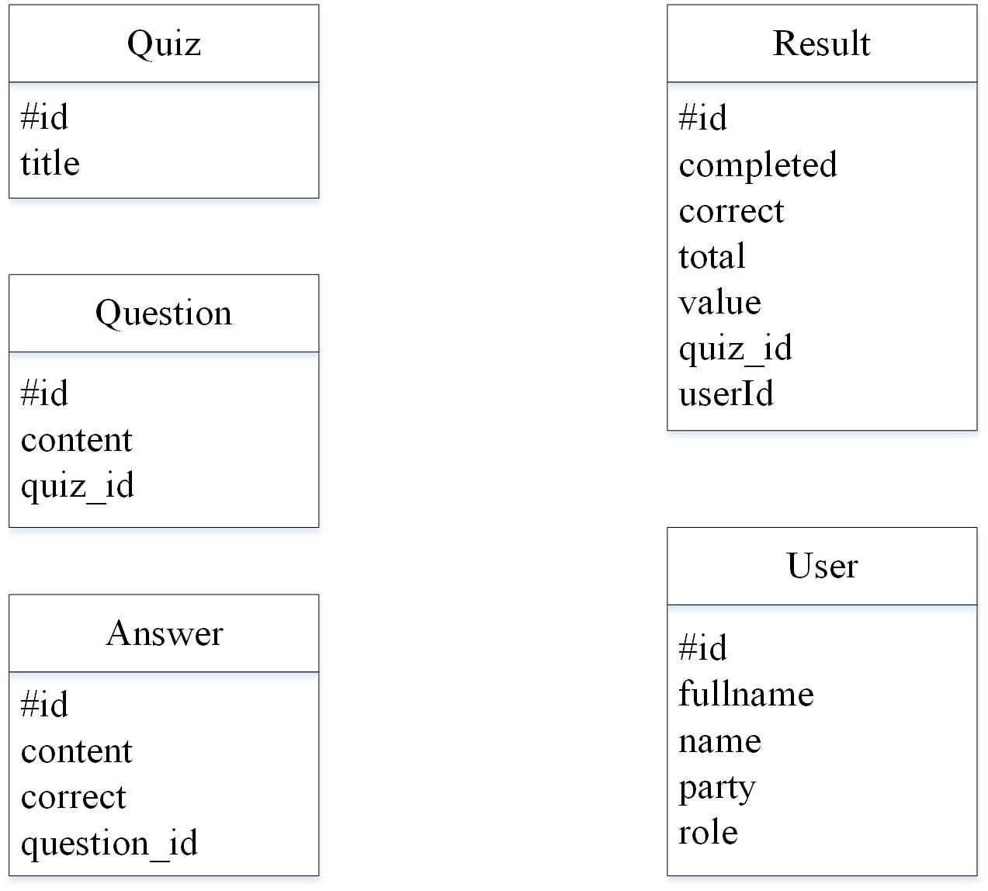
Схема роботи бази даних

Slide 7
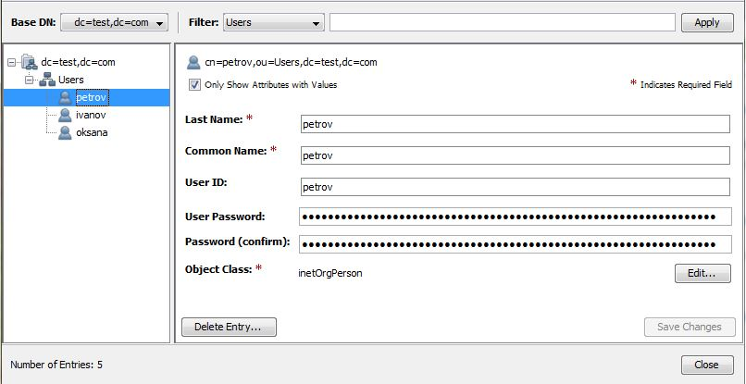
Користувачі у службі дирекрорій Open DJ
База даних MySQL зв’язана зі службою дирекрорій Open DJ.

Slide 8
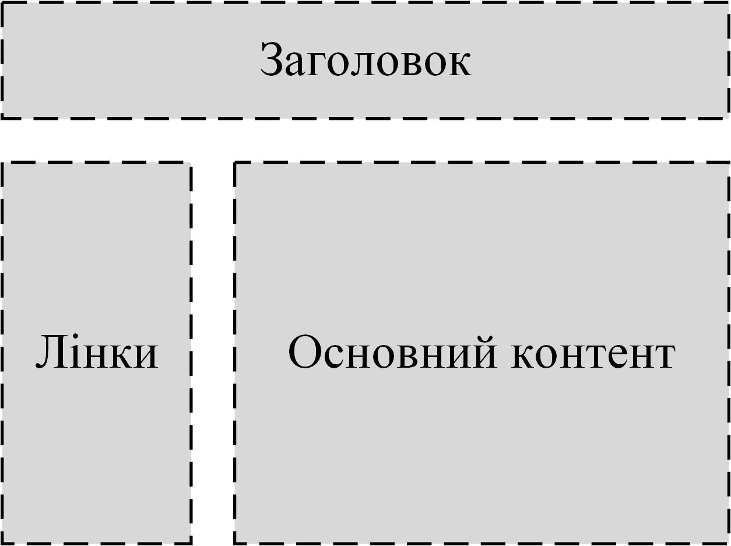
Схема головного вікна програми

Slide 9
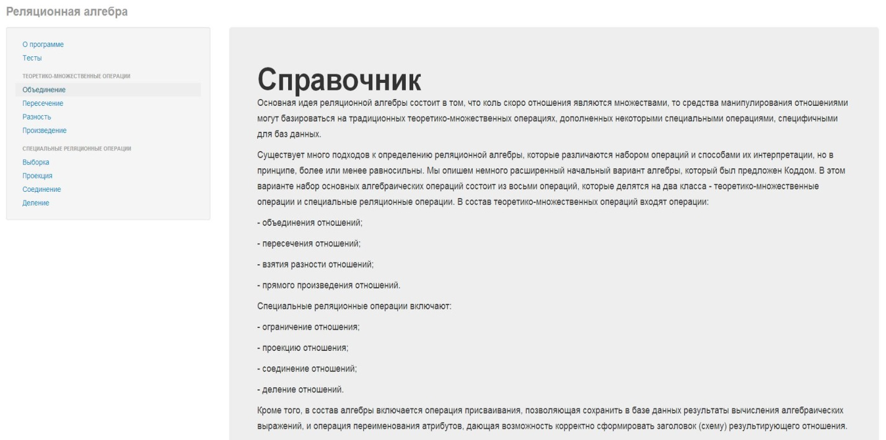
Екранні форми
Головне вікно програми

Slide 10
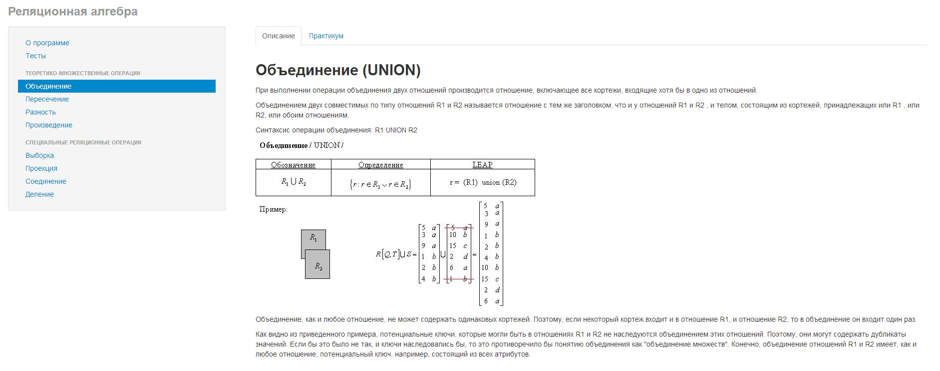
Вид вкладки «Опис» у програмі

Slide 11
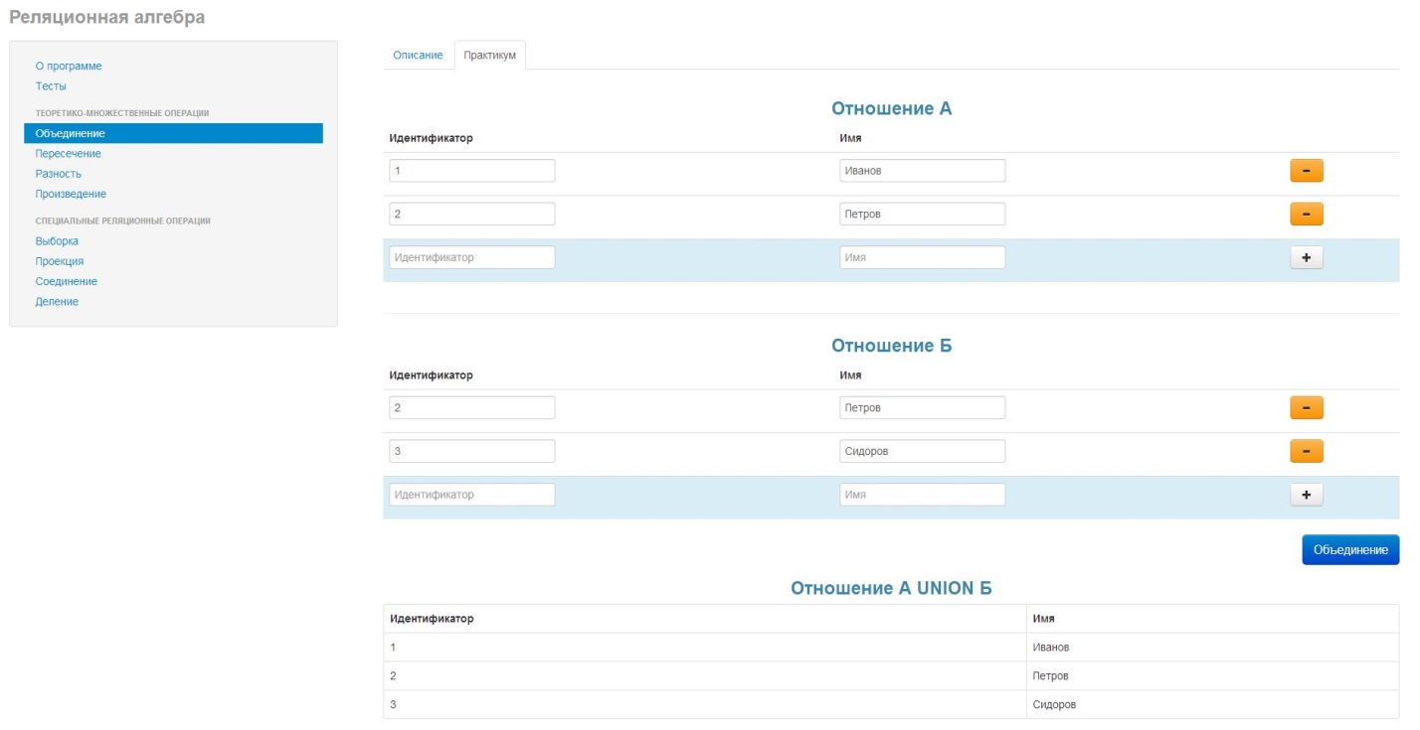
Вид вкладки «Практикум» у програмі

Slide 12
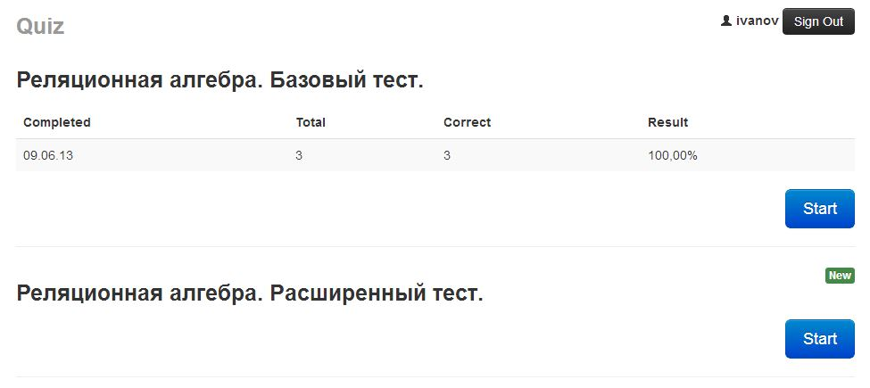
Вікно з тестами під обліковими даними студента

Slide 13
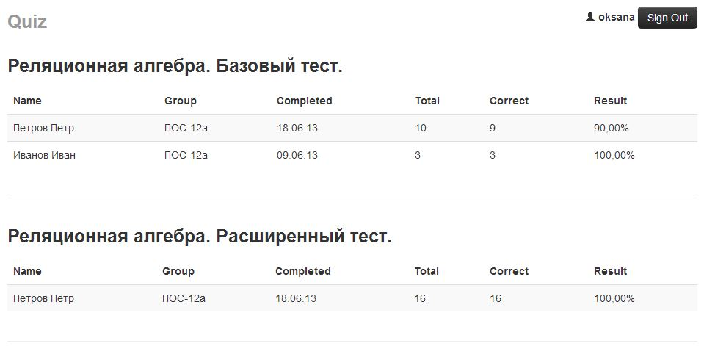
Вікно з тестами під обліковими даними викладача

Slide 14
Висновки
У процесі виконання даної роботи було розроблено програмне забезпечення, в якому навчальний матеріал структуровано згідно розробленої технологічної карти, є в наявності контрольні питання, тренаж і підсумкове тестування.
Результатом виконаної роботи є незалежна від платформи програма, яка надає наступні можливості:
отримання теоретичних знань про реляційну алгебру;
отримання практичних навичок використання операцій реляційної алгебри;
багаторазове проходження тестів з метою поліпшення результатів.
Основні переваги системи:
використання сучасних засобів та технологій;
розвинений інтерфейс користувача.
До недоліків системи можна віднести:
відсутність динаміки у відображенні реляційних операцій;
відсутність підтримки для різних видів операції JOIN.

Slide 15
Дякую за увагу!

